Slide 1

DAY 72
原核生物基因调控
Prokaryotic Gene Regulation
操纵子模型 / Operon Model
Genetics Learning Series | Talk Mode
AI 生成
Notes:
封面页。介绍主题：原核生物基因调控，核心是操纵子模型。强调Jacob-Monod的开创性工作。本PPT为演讲版，内容精炼。

Slide 2
今日核心议题
Today's Key Topics
1
操纵子模型基础 / Operon Model Basics
2
lac操纵子调控 / lac Operon Regulation
3
cAMP-CAP系统 / Catabolite Repression
4
trp操纵子与衰减 / trp Operon & Attenuation
5
正调控 vs 负调控 / Positive vs Negative Control
6
PaJaMo实验 / Classic Experiments
7
关键文献与术语 / Key Literature & Terms
AI 生成
2
Notes:
今天涵盖原核生物基因调控的核心内容。从Jacob-Monod的操纵子模型讲起，重点讲解lac操纵子和trp操纵子的调控机制。最后通过经典实验和文献回顾巩固理解。

Slide 3
Jacob与Monod: 基因调控的发现者
Pioneers of Gene Regulation | 1965 Nobel Prize in Physiology or Medicine
Nobel Prize 1965
Francois Jacob & Jacques Monod - Paris, Institut Pasteur
提出操纵子学说 (Operon Theory, 1961)
首次揭示基因表达的调控机制
Andre Lwoff - 共享诺贝尔奖，溶原性研究
开启了分子生物学调控研究的新纪元
AI 生成
3
Notes:
Francois Jacob和Jacques Monod于1961年提出操纵子模型。他们与Andre Lwoff共同获得1965年诺贝尔生理学或医学奖。这是基因调控研究的里程碑，首次揭示了基因并非持续表达。关键发现：mRNA是基因和蛋白质之间的中间信使（与Jacob/Brenner合作发现）。

Slide 4
操纵子模型: 基本结构
The Operon Model: Core Components
操纵子 (Operon) - 受共同调控的一组基因
启动子 (Promoter, P) - RNA聚合酶结合位点
操纵基因 (Operator, O) - 阻遏蛋白结合位点
结构基因 (Structural Genes) - 编码功能蛋白
调节基因 (Regulator Gene) - 编码调控蛋白
阻遏蛋白 (Repressor) - 调控转录的开关分子
AI 生成
4
Notes:
操纵子是原核生物基因调控的基本单位。由启动子、操纵基因和一组结构基因组成。启动子是RNA聚合酶结合的位置，操纵基因是阻遏蛋白的结合位点。调节基因通常位于操纵子外部，编码阻遏蛋白。这种组织方式使细菌能快速响应环境变化。

Slide 5
乳糖操纵子: lac Operon调控机制
Negative Regulation by Lactose
无乳糖时: 阻遏蛋白结合O位点
lac操纵子基因
lacZ - β-半乳糖苷酶 (分解乳糖)
RNA pol无法转录 → OFF
lacY - 透性酶 (转运乳糖入细胞)
有乳糖时: 乳糖→异乳糖(allolactose)
lacA - 转乙酰酶 (功能尚不明确)
异乳糖结合阻遏蛋白→变构
调节基因 lacI - 编码阻遏蛋白
阻遏蛋白脱离O位点 → ON
诱导型操纵子 (Inducible Operon)
AI 生成
5
Notes:
lac操纵子是典型的诱导型操纵子。无乳糖时处于关闭状态，节省能量。有乳糖时，乳糖转化为异乳糖，诱导基因表达。lacZ编码beta-半乳糖苷酶，lacY编码透性酶。lacI基因编码的阻遏蛋白形成四聚体结合于操纵基因。

Slide 6
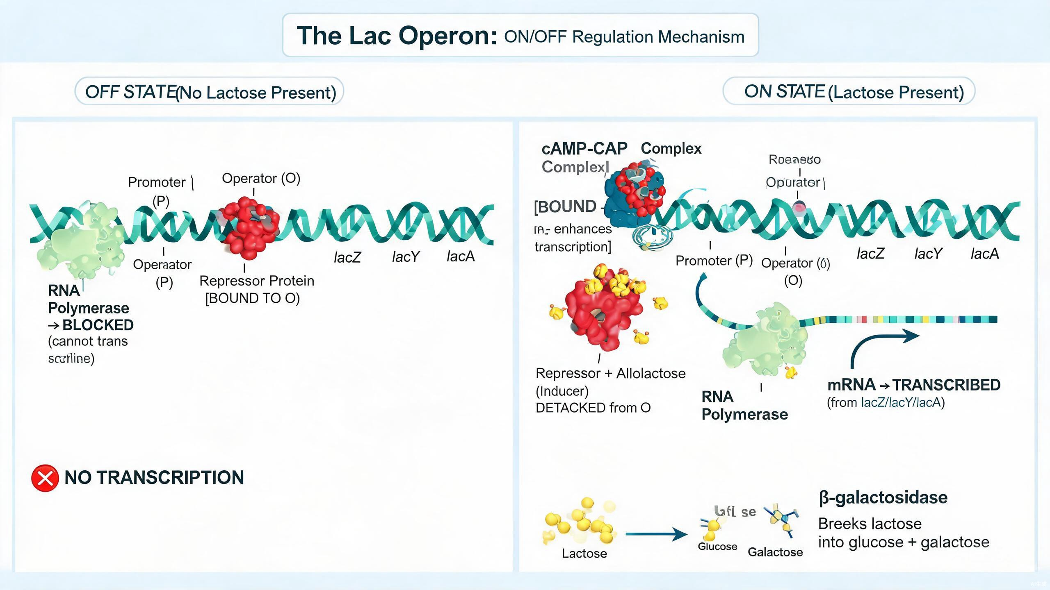
lac操纵子图解: ON/OFF状态
Visual Comparison of Regulatory States
关键要点
阻遏蛋白: 别构调控
诱导物: 全乳糖
负调控为主
正调控辅助(CAP)
Figure: lac Operon ON/OFF States
AI 生成
6
Notes:
图片展示了lac操纵子的ON和OFF状态对比。OFF状态：阻遏蛋白结合操纵基因，阻止转录。ON状态：诱导物结合阻遏蛋白使其脱离，允许转录。强调别构效应在调控中的核心作用。

Slide 7
cAMP-CAP系统: 分解代谢物阻遏
Catabolite Activator Protein & Positive Regulation
葡萄糖优先原则 (Glucose Preference)
低葡萄糖 → 高cAMP → cAMP结合CAP → 激活转录
高葡萄糖 → 低cAMP → CAP不激活 → 转录效率低
CAP: cAMP受体蛋白，结合启动子附近位点
双重调控: 负调控(阻遏蛋白) + 正调控(CAP)
确保细菌优先利用最有效的碳源
AI 生成
7
Notes:
cAMP-CAP系统是正调控的经典案例。当葡萄糖水平低时，腺苷酸环化酶活性升高，cAMP浓度增加。cAMP与CAP蛋白结合，形成复合物结合于启动子区域。这改变了DNA结构，帮助RNA聚合酶结合启动子。葡萄糖存在时cAMP水平下降，lac操纵子即使有乳糖也表达效率低。体现了细菌对环境信号的精细整合。

Slide 8
色氨酸操纵子: trp Operon与衰减调控
Repressible Operon & Transcriptional Attenuation
阻遏调控 (Repression)
衰减调控 (Attenuation)
高Trp → 阻遏蛋白-Trp复合物
前导序列 (Leader peptide, trpL)
结合操纵基因 → OFF
4区互补序列可形成不同发夹
高Trp: 核糖体快速翻译
低Trp → 阻遏蛋白失活
→ 3-4配对 → 终止转录
脱离O位点 → ON
低Trp: 核糖体停滞
阻遏型操纵子 (Repressible)
→ 2-3配对 → 继续转录
AI 生成
8
Notes:
trp操纵子是阻遏型操纵子的代表。同时具有两层调控：阻遏蛋白和衰减机制。衰减调控通过前导肽翻译速度来感知色氨酸水平。前导序列有4个互补区，可形成不同的RNA二级结构。这种精细调控使色氨酸合成能快速响应需求变化。

Slide 9
操纵子系统对比: 正调控 vs 负调控
Positive vs Negative Regulation in Prokaryotes
负调控 Negative Control
正调控 Positive Control
lac操纵子 (诱导型)
cAMP-CAP激活系统
阻遏蛋白阻断转录
激活因子促进转录
诱导物解除抑制
信号分子激活结合
默认状态: OFF
默认状态: 低表达
lac操纵子同时具有负调控(阻遏蛋白)和正调控(CAP)双重机制
AI 生成
9
Notes:
原核生物的基因调控可以分为正调控和负调控。负调控：调控蛋白抑制转录（如lac阻遏蛋白）。正调控：调控蛋白激活转录（如CAP蛋白）。lac操纵子是双重调控的经典例子。注意：诱导型和阻遏型的区别在于默认状态是ON还是OFF。

Slide 10
科学家故事: Jacob & Monod & Lwoff
The Three Nobel Laureates of Gene Regulation
1
Francois Jacob
Molecular Biology
分子生物学先驱 | 操纵子模型共同提出者
2
Jacques Monod
Gene Expression
酶适应现象研究 | 提出基因表达调控概念
3
Andre Lwoff
Lysogeny
溶原性噬菌体研究 | 发现原噬菌体整合
"The dream of every cell is to become two cells." - Francois Jacob
AI 生成
10
Notes:
三位科学家共同获得1965年诺贝尔奖。Jacob：军事背景，转行生物学，与Monod密切合作。Monod：原为音乐爱好者，后来成为杰出的分子生物学家。Lwoff：溶原性噬菌体研究的先驱，发现原噬菌体整合到细菌基因组。Jacob的名言：每个细胞的梦想是变成两个细胞。

Slide 11
PaJaMo实验: 经典实验设计
Pardee, Jacob & Monod (1959) - Key Experiment
实验设计: 三个菌株的杂交组合
F⁺ lac⁺ (供体) x F⁻ lac⁻ (受体) → 诱导型表达
结果: 接合后 lac⁺ 在 lac⁻ 宿主中被诱导表达
关键发现: 诱导物直接作用于细胞内组分
排除了诱导物直接作用于酶蛋白的假说
证明了阻遏蛋白的存在和调控功能
AI 生成
11
Notes:
PaJaMo实验是操纵子学说的关键实验。Pardee设计了实验，Jacob和Monod提供了理论框架。实验使用细菌接合(conjugation)将lac⁺基因转移到lac⁻细胞。关键观察：即使没有染色体转移，诱导物也能在lac⁺/lac⁻杂合细胞中诱导表达。这暗示存在一种扩散性的调控因子，后来确认为阻遏蛋白。

Slide 12
关键文献: 5篇奠基论文
Five Foundational Papers in Gene Regulation
1
Jacob & Monod (1961) Genetic regulatory mechanisms... Nature
2
Pardee, Jacob & Monod (1959) The genetic control... JMB
3
Monod, Cohen-Bazire & Cohn (1951)... Biochim Biophys Acta
4
Jacob, Perrin, Sanchez & Monod (1960) CR Acad Sci Paris
5
Brenner, Jacob & Meselson (1961) Nature (mRNA发现)
AI 生成
12
Notes:
列出5篇关键文献。第1篇是操纵子模型的原始论文，发表在Nature上。第2篇是PaJaMo实验论文。第3篇是Monod关于酶适应的早期研究。第4篇在法国科学院院报上发表了操纵子模型的初步框架。第5篇与Brenner和Meselson合作发现了mRNA。

Slide 13
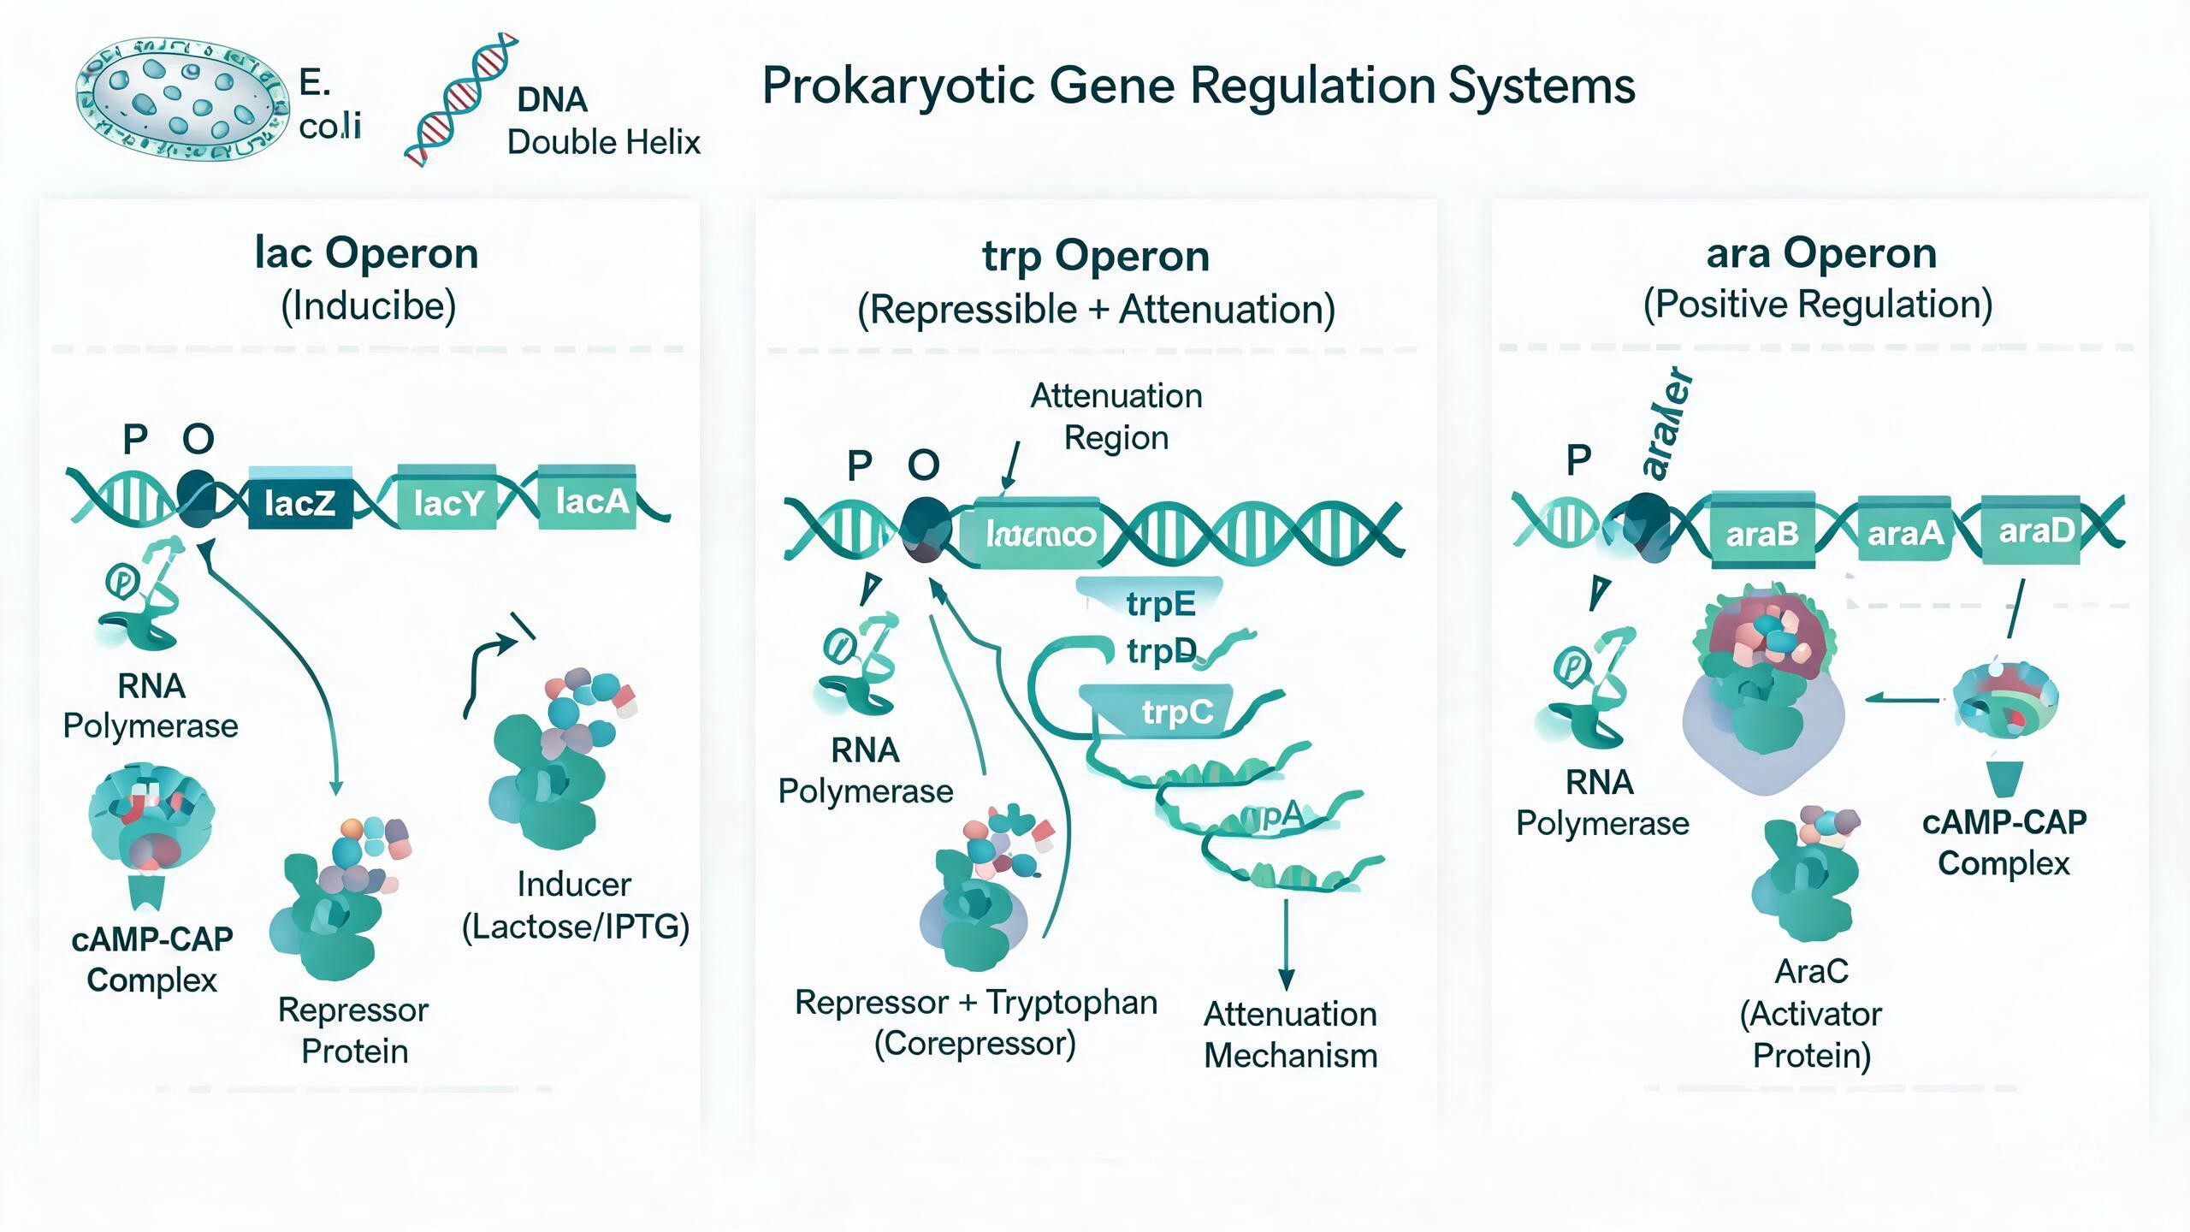
基因调控概览: 多操纵子系统比较
Overview of Prokaryotic Regulatory Systems
系统分类
诱导型: lac, ara
阻遏型: trp, his
双重调控: lac
全局调控: CAP
衰减: trp, phe
Figure: Prokaryotic Gene Regulation Overview
AI 生成
13
Notes:
概览图展示了原核生物中多种操纵子调控系统的比较。包括诱导型（lac, ara）和阻遏型（trp, his）操纵子。有些操纵子具有双重调控机制，如lac操纵子。全局调控因子如CAP影响多个操纵子。衰减机制在氨基酸合成操纵子中很常见。

Slide 14
思考题与讨论
Discussion Questions
Q1
如果lacI基因突变导致阻遏蛋白无法结合O位点，表型是什么？
Q2
为什么细菌进化出操纵子这种基因组织方式？有什么优势？
Q3
cAMP-CAP系统和阻遏蛋白如何协同调控lac操纵子？
Q4
衰减调控的分子机制是什么？它如何精确感知氨基酸浓度？
AI 生成
14
Notes:
讨论问题设计用于巩固学习。Q1: lacI突变会导致组成型表达(constitutive expression)，无论是否有乳糖。Q2: 操纵子允许协调调控功能相关的基因，提高效率。Q3: 两者通过不同机制（负+正调控）协同工作，提供精确的表达控制。Q4: 衰减利用前导肽翻译中核糖体的位置来控制转录终止。

Slide 15
术语速查: 10个关键术语
Key Terminology Quick Reference
Operon - 操纵子
cAMP - 环腺苷酸
Promoter (P) - 启动子
CAP - 分解代谢物激活蛋白
Operator (O) - 操纵基因
Attenuation - 衰减调控
Repressor - 阻遏蛋白
Allolactose - 异乳糖
Inducer - 诱导物
Constitutive - 组成型表达
AI 生成
15
Notes:
10个关键术语速查。左列：操纵子相关基本概念。右列：调控因子和特殊术语。建议学生记住每个术语的中英文对照。特别是constitutive表达和attenuation机制的理解。

Slide 16

DAY 72 SUMMARY
● 操纵子是原核生物基因调控的基本单位
● lac操纵子: 诱导型，负调控+正调控
● trp操纵子: 阻遏型，阻遏+衰减双重调控
● cAMP-CAP: 全局正调控因子
NEXT: Day 73
真核生物基因调控
Eukaryotic Gene Regulation
AI 生成
Notes:
总结今天的学习内容。核心要点：操纵子模型、lac和trp操纵子、cAMP-CAP系统。预告Day 73将学习真核生物基因调控，包括染色质修饰、转录因子等。鼓励学生复习PaJaMo实验和操纵子调控的分子机制。

